Slide 1
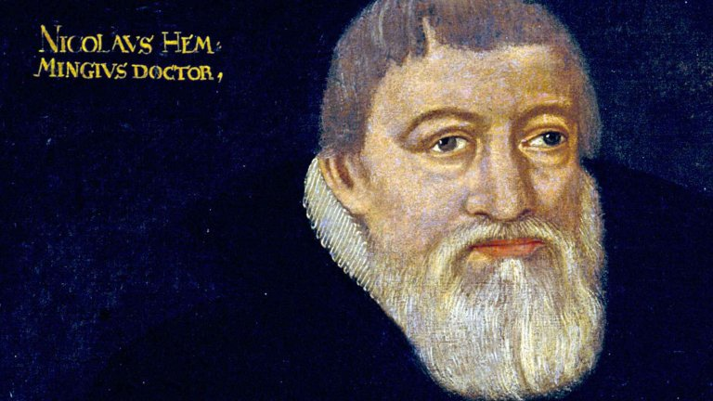

Niels hemmingson og trolddom
Karim, Sara, Ibitisam

Slide 2
Hvordan var omstændighederne efter reformationen? (redegørende)
1536
Protestantisme indført danmark
Kristian Frygt af hekse
Hvid og sort magi
Notes:
I 1536 blev reformationen officielt indført i danmark, der var ændring fra den katolske tro idet kirken nu var frakoblet fra magten og den magt som kirken havde var blevet givet til staten. På dette tidspunkt var kristian den 4. konge og han havde en rigtig stor frygt af hekse fordi han mente at hvis de ikke blev straffet og fjeret fra samfundet ville hele samfundet blive straffet. Hekse var ikke altid set som dårlige alligvel, man seperer på hvid og sort magi, man mente hvid magi som for eksempel hjalp samfundet og kunne helbrede ville være okay mens sort magi ville være ting som forbandelser de var ikke tilladt.

Slide 3
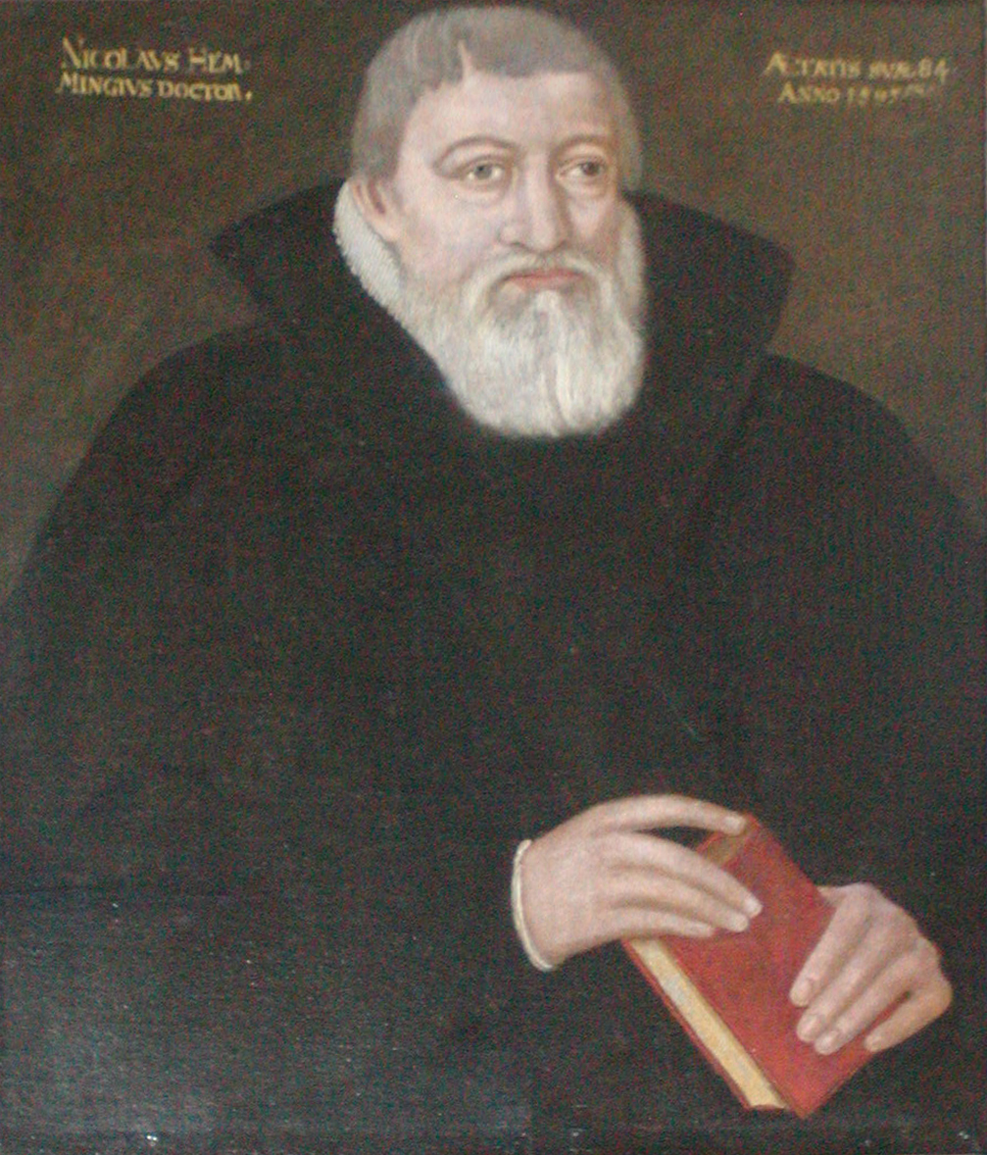
Hvem er Niels Hemmingson?
1575 teolog
Beskrev forskellige former for troldom
Lavede regler for behandling
Katolicisme = troldom
Notes:
Niels Hemmingsen var en teolog, der i 1575 skrev en bog om, hvordan man skulle forstå og bekæmpe trolddom. Han var en vigtig kirkelig lærd, som:
Beskrev forskellige former for trolddom og forklarede, hvad troldfolk efter hans opfattelse kunne gøre med deres magi.
Formulerede regler for, hvordan præster og dommere skulle behandle personer mistænkt for trolddom.
Koblede trolddom sammen med katolicisme, fordi mange katolske ritualer efter reformationen blev set som overtro. Han mente alt katolisistisk var set som troldom derfor holdte man øje med om befolkningen var katolikere.
Fik stor indflydelse, da hans værk var den eneste danske, grundige tekst om trolddom i en tid med mange hekseprocesser.
Fik sin bog oversat til dansk, så embedsmænd og dommere kunne bruge den i retspraksis.
Kort sagt: 👉 Niels Hemmingsen var en central dansk teolog, hvis skrifter lagde et vigtigt teologisk grundlag for, hvordan samfundet forstod og håndterede trolddom efter reformationen.

Slide 4
Hvilke forestillinger var der om hekse efter reformationen?
kvinderne var lettere fristet af djævlen (syndefalsmytten)
Svagere, ustabile.
Pagt
Magi, skade
Hele samfundet
Notes:
Man mente, at kvinder var lettere at friste for Djævlen. Dette byggede på Bibelen og syndefaldsmyten, hvor Eva lod sig narre af slangen. Kvinder blev derfor opfattet som svagere og mere ustabile end mænd. Efter reformationen troede man desuden, at hekse kunne indgå en pagt med Djævlen og endda have seksuel omgang med ham. Man var overbevist om, at hekse kunne skade mennesker, dyr og afgrøder gennem magi, fx ved at fremkalde sygdom, ulykker eller dårlig høst. Der var også en forestilling om, at trolddom kunne bringe Guds vrede over hele samfundet, så pest, sult og krig blev tolket som tegn på, at der fandtes hekse i området.

Slide 5
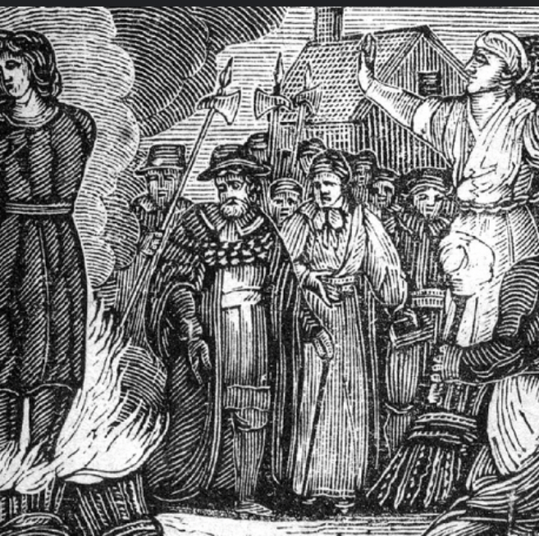
Samfundsmæssige kontekst (i sammenhæng med Niels Hemmings)
- religiøse, ændringer.
- frygt for djævlen
Kirken og kongen som sindelagskontrol
- luthers fundamentalisme
Notes:
Niels Hemmingsens forestillinger om hekseforfølgelse udsprang af en række samfundsmæssige kontekster:
Overgangen fra katolicisme til protestantisme
Et opgør med folkelig magi og gammel overtro
Kirkens behov for at forme lovgivning og nå landets embedsmænd
Frygten for Guds vrede over samfundets “synd”
Statens ønske om religiøs og politisk kontrol
Disse faktorer gjorde hekseforfølgelse til et både teologisk, politisk og socialt anliggende i 1500-tallets Danmark.
Han siger katoliker og papister er hekse. Alt der er katolsk er trolddum
Der ikke er plads til andet end luthers fundament

Slide 6
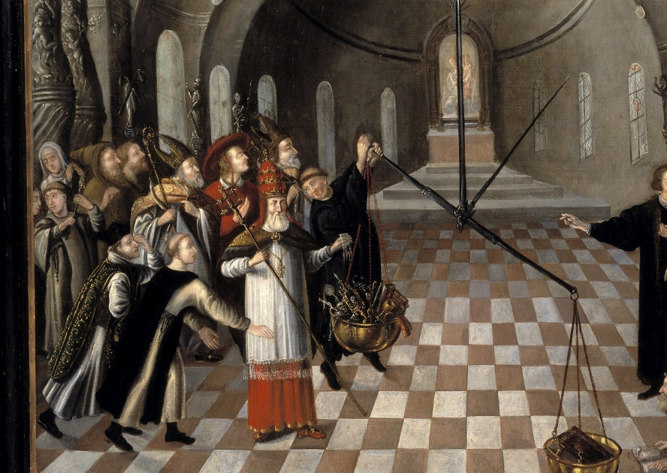
Hvad var Niels Hemmings forestillinger om hekses
Forbød trolddom: ”Han laver en kobling mellem katolicismen, kætteri og trolddom … og nærmest brugte begreberne synonymt.”
Ingen brug for magi: ”Det var svært at forstå for almindelige mennesker, at man heller ikke længere måtte forsøge at helbrede en ko med en magisk remse.”
Trolddom truede samfundet: ”En tro i forfald medførte Guds vrede, og Guds vrede medførte straf på hele samfundet i form af pest, hungersnød eller krig.”
Bekæmpes gennem loven: ”Kirken forsøgte således at nå øvrigheden … som de danske love og domme byggede på.”
Notes:
Her får du et **færdigt, mundtligt talepapir**, hvor dine punkter er samlet, strammet op og sat i rækkefølge. Det er skrevet i kort, taleklar form og med de citater, du skal bruge.
---
# **TALEPAPIR – Niels Hemmingsens forestillinger om hekse**
**Indledning**
I mit oplæg vil jeg forklare, hvad Niels Hemmingsen mente om hekse, og hvorfor hans idéer blev så afgørende for dansk hekseforfølgelse. Jeg bruger citater fra artiklen *Gode hekse findes ikke*.
---
## **1. Hekseri = kætteri og forkert tro**
Hemmingsen ændrede hele forståelsen af, hvad hekseri var.
Han skabte en tæt forbindelse mellem **katolicisme, kætteri og trolddom**.
Uddraget siger:
> *”Han laver en kobling mellem katolicismen, kætteri og trolddom … og nærmest brugte begreberne synonymt.”*
Det viser, at for Hemmingsen var hekseri ikke bare magi, men **forkert kristendom**.
Her ser vi også et centralt brud i tiden:
* **Før:** Trolddom = skade
* **Hos Hemmingsen:** Trolddom = alt, der ikke fulgte den rene protestantiske lære
→ eller sagt på en anden måde: *Alt der var katolsk, var nu hekseri.*
Dette var en kæmpe ændring i, hvordan man så på hekse.
---
## **2. Ingen ”gode” former for magi**
Tidligere havde almindelige mennesker brugt magiske remser til at helbrede dyr eller mennesker, og det blev ikke opfattet som farligt.
Men Hemmingsen så selv dette som syndigt.
Uddraget siger:
> *”Det var svært at forstå for almindelige mennesker, at man heller ikke længere måtte forsøge at helbrede en ko med en magisk remse.”*
Hemmingsen mente nemlig, at selv ”gode” magiske handlinger kom fra en tro, der *ikke kom fra Gud*.
Derfor blev al magi nu forstået som **farlig og dæmonisk**.
---
## **3. Trolddom truede hele samfundet**
For Hemmingsen var trolddom ikke bare individets problem – det var noget, der kunne udløse katastrofer for hele landet.
Som der står:
> *”En tro i forfald medførte Guds vrede, og Guds vrede medførte straf på hele samfundet i form af pest, hungersnød eller krig.”*
Det betyder: Hvis folk praktiserede trolddom eller katolsk tro, risikerede hele samfundet Guds straf.
Derfor blev hekse set som en **samfundsfare**, ikke bare som enkeltpersoner, der lavede magi.
---
## **4. Trolddom skulle bekæmpes gennem loven**
Kirken dømte ikke selv hekse, men den leverede teologien bag lovene.
Uddraget forklarer:
> *”Kirken forsøgte således at nå øvrigheden … som de danske love og domme byggede på.”*
Hemmingsens tekster blev oversat til dansk, så dommere og embedsmænd kunne bruge dem.
→ Det betyder, at hans forestillinger fik **direkte betydning for domspraksis** og for de mange hekseprocesser i Danmark.
---
Niels Hemmingsen så hekse som udtryk for **forkert og farlig tro**.
Han sidestillede katolicisme, kætteri og trolddom og skabte dermed et brud med den gamle forståelse af hekseri. Selv harmløse, helbredende remser blev til hekseri. Trolddom truede hele samfundet med Guds straf, og derfor blev hans teologi grundlag for strenge love mod hekseri i Danmark.
---
Hvis du vil, kan jeg også lave en **MEGET kort version**, du kan bruge som stikordsnoter under selve fremlæggelsen.

